Slide 1


Damián Andrés Bravo Campusano Profesor guía : Fernando Fuentes Profesor co-guía: Ignacio Torres Universidad de Talca
Aplicación de un control robusto para motores stepper de un Clinostato 2D.
Segundo Semestre, 2025

Slide 2
Contenido
Introducción
Estado del arte
Objetivo general y específicos
Alcances y limitaciones
Desarrollo

Slide 3
Introducción General
¿Qué es un Clinostato?
Notes:
Desde los años 60, con la carrera espacial, es que se piensa enviar a los humanos al espacio. Pero mantener a un equipo de personas comiendo 3 cómidas al día durante 6 meses a 2 años no era una opción tan viable, en especial considerando que podían existir errores que podían costar caro. El cultivo espacial era una opción tentadora, pero no se podía esperar que los cultivos crecieran de la misma manera a baja gravedad cómo a gravedad normal cómo es en la tierra.
Un clinostato es un dispositivo o estructura capaz de simular, aquí en el suelo terrestre, ingravidez o micro-gravedad, mediante una fuerza centrípeta.

Slide 4
Estado del arte
Clasificación:
Grados de libertad.
Tipo de motores.
Posición de motores.
Notes:
¿Qué tipo de clasificaciones o diferencias pueden tener estos clinostatos?

Slide 5
Estado del arte
Problemáticas:
Inconsistencia Velocidades.
Perturbaciones.
Sistemas no-idénticos.
Notes:
Problemáticas encontradas:

Slide 6
Objetivo general
Implementar un control robusto para motores stepper de un Clinostato 2D.
Notes:
Problemáticas encontradas:

Slide 7
Objetivos específicos
Realizar la puesta en marcha de un Random Position Machine ó Clinostato 2D.
Analizar el comportamiento en Lazo Abierto.
Identificar las ecuaciones dinámicas para realizar un control.
Simular el sistema con un control Robusto.
Implementar el sistema de control Robusto.
Analizar las diferencias entre el sistema de lazo abierto y de Control Robusto.
Realizar mediciones de variables ambientales, tales cómo C02, Humedad, Temperatura, Presión.
Notes:
Problemáticas encontradas:

Slide 8
Alcances
No se realizará un control cerrado para el giroscopio.
Notes:
Problemáticas encontradas:

Slide 9
Limitaciones
Se pretende utilizar sólo un esp32 para este proyecto.
Limitaciones en sensores y electrónica a utilizar.
Notes:
Problemáticas encontradas:

Slide 10
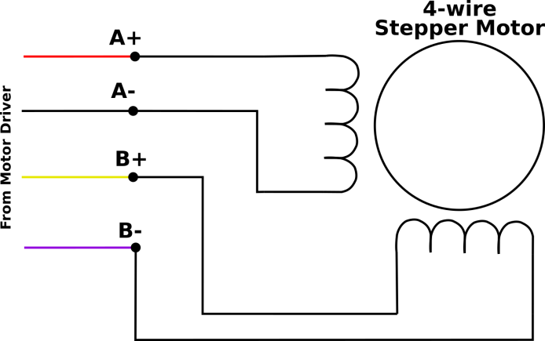
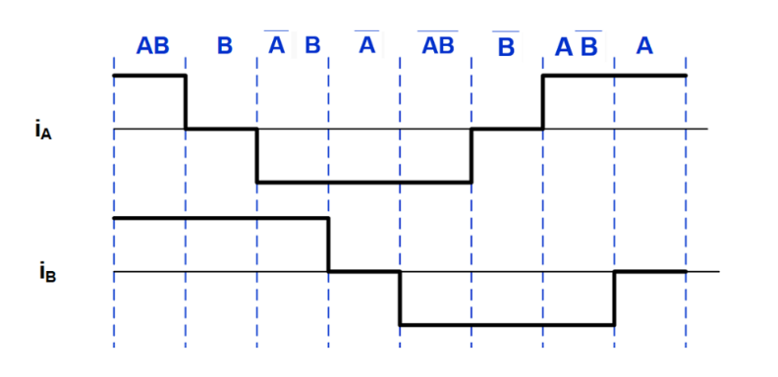
Marco Teórico
Motor Stepper:
Paso: 1.8°m <-> 90°e
Notes:
Problemáticas encontradas:

Slide 11



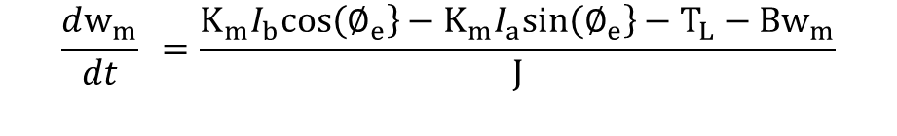

Ecuaciones Dinámicas:
$$\frac{di_{a}}{dt} =\frac{V_{a}−RI_{a}−E_{a}}{L}$$
$$\frac{di_{b}}{dt} =\frac{V_{b}−RI_{b}−E_{b}}{L}$$
$$\frac{dw_{m}}{dt} =\frac{K_{m}I_{b}cos\left(∅_{e}\right\}−K_{m}I_{a}sin\left(∅_{e}\right\}−T_{L}−Bw_{m}}{J}$$
$$\frac{d∅_{m}}{dt} =w_{e}$$
$$E_{a} =K_{m}w_{e}sin\left(∅_{e}\right\}$$
$$E_{b} =K_{m}w_{e}cos\left(∅_{e}\right\}$$
Notes:
Problemáticas encontradas:

Slide 12
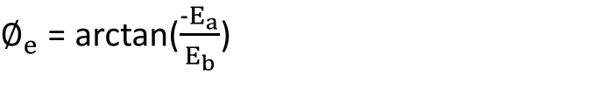
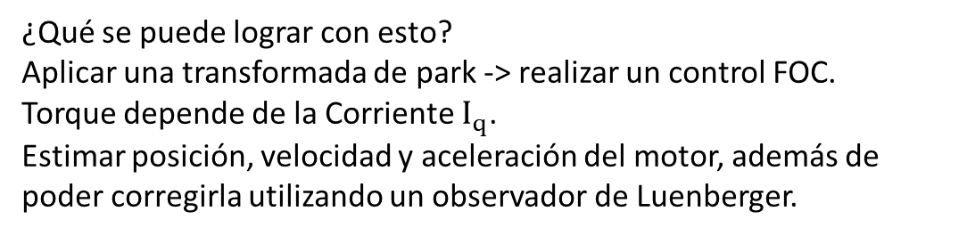
Observar el ángulo eléctrico (Back-emf)
$∅_{e}$ = arctan($\frac{{−E}_{a}}{E_{b}}$)
¿Qué se puede lograr con esto?
Aplicar una transformada de park -> realizar un control FOC.
Torque depende de la Corriente $I_{q}$.
Estimar posición, velocidad y aceleración del motor, además de poder corregirla utilizando un observador de Luenberger.
Notes:
Problemáticas encontradas:

Slide 13
Pasos a continuar…
¿Sistema Lineal o no-lineal?
¿Observable y controlable?
Aplicación de un Observador back-emf y FOC.
Controlar la posición, velocidad y Aceleración.
Comparar y analizar.

